Slide 1
Мы ўзышлi не з насення, што ветрам занесена,
Мы не з дзiкай травы самарослыя парасткi,
У глыбiнях зямлi гераiчнай i песеннай,
Нашых дум каранi – з вузялкамi ўпартасцi.

Slide 2
Этнические процессы

Slide 3
План урока:
1. Формирование белорусской народности
2. Формы этнического и местного самоназвания
3. Название «Белая Русь»
4. Старобелорусский язык

Slide 4
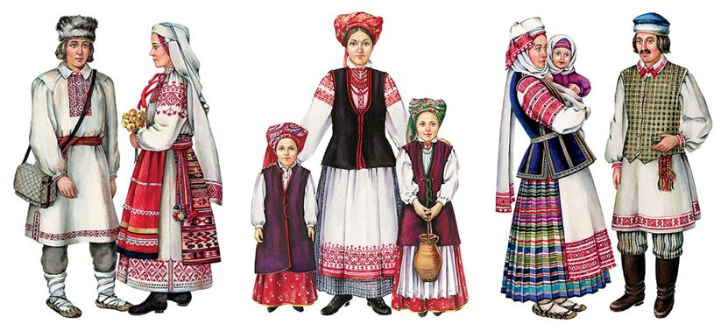
Народность – общность жителей страны, которая имеет общие язык, культуру, быт, самосознание, территорию.

Slide 5
Процесс формирования белорусской народности
Кривичи
Кроманьонцы
Балты
Славяне
Дреговичи
Белорусская народность
Радимичи

Slide 6
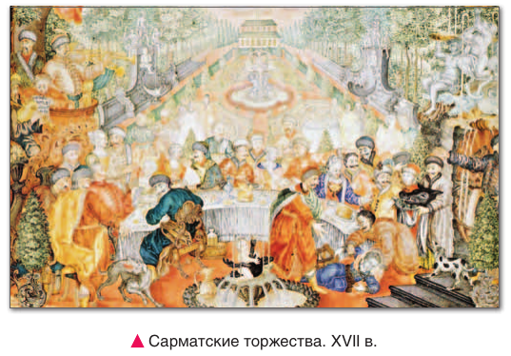
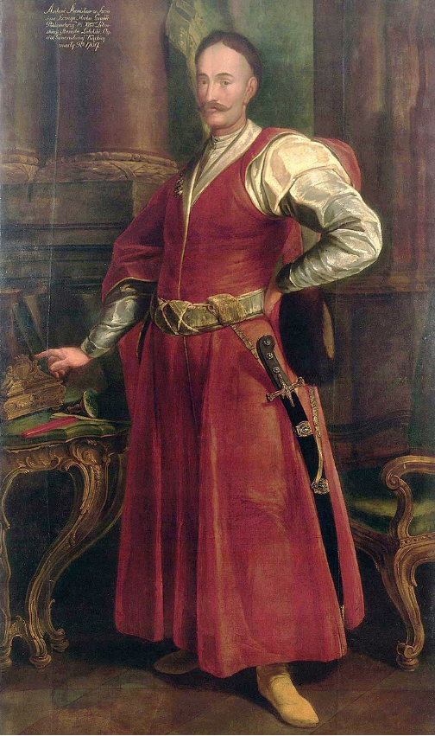
Сарматизм – это система взглядов шляхетского сословия, объясняющая исключительное положение шляхты в государстве и основанная на идее происхождения шляхтичей от древнего сарматского племени.
Сарматский портрет

Slide 7
Формы этнического и местного самоназвания
Литвины
Северо-запад современной Беларуси
Русины
Большая часть современной Беларуси
Название главного города той или иной земли, области
Полочане, пиняне

Slide 8
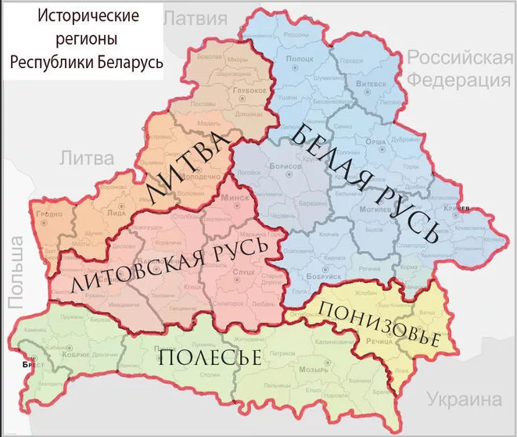
Название «Белая Русь»

Slide 9
Применение старобелорусского языка
Применение старобелорусского языка

Slide 10
Особенности старобелорусского языка
Старобелорусский язык
Польский язык
Немецкий язык
Латинский язык

Slide 11
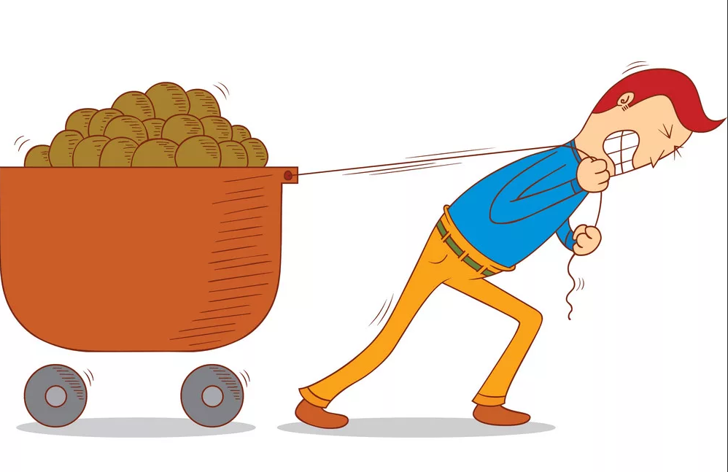
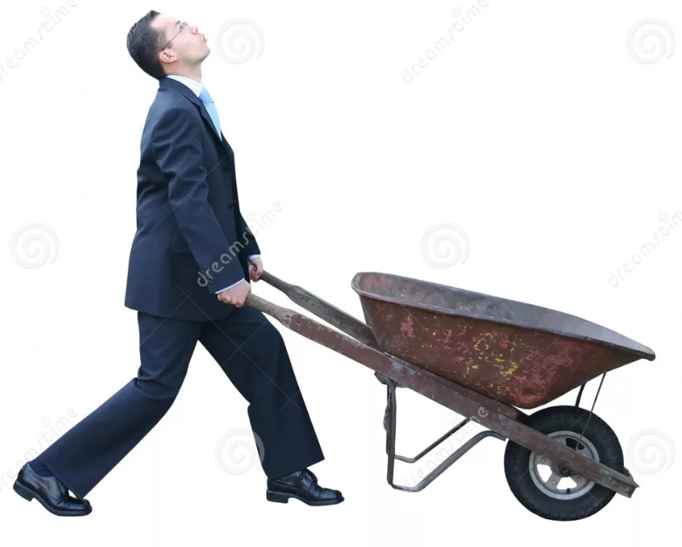
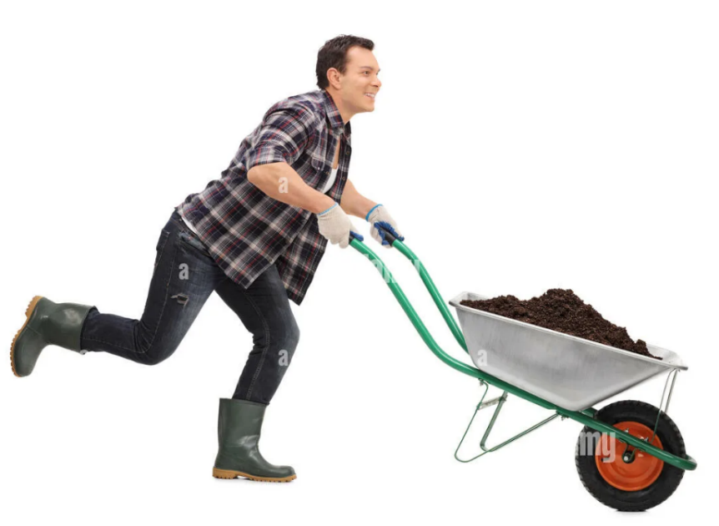
Рефлексия
1
2
3

Slide 12
Домашнее задание
Повторить параграфы8-17,
подготовится к уроку обобщения

